Slide 1

М.Өтемісов атындағы Батыс Қазақстан университеті
Электр және магнетизм
Дәріс 1. Кіріспе
Физ.-мат.ғ.к.ғ доцент Кушеккалиев А.Н.
2021 жыл

Slide 2
Жоспары:
Электр өрісі.
Кулон заңы.
Электрстатикалық өріс кернеулігі.
Гаусс теоремасы

Slide 3
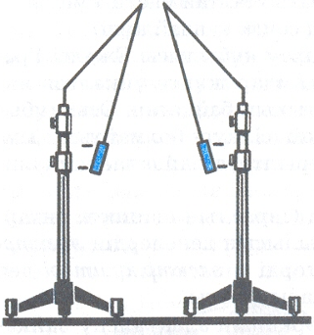
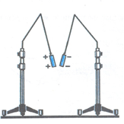
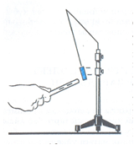
1. Электр өрісі
Тыныштықтағы зарядтардың физикасын қарастыратын электр бөлімін электрстатика деп атайды.
Денелердің электрлік өзара әрекеттесу қасиетін сипаттайтын физикалық шама электр заряды деп аталады. Бірқатар тәжірибелер нәтижесінде (Р. Милликен, А.Ф. Иоффе және басқалар) табиғаттағы барлық электр зарядтары дискретті зарядтардан тұратындығы, және олардың модульдері 1,6⋅10⁻¹⁹ Кл-ға еселі екендігі көрсетілген. Бұл заряд шамасы бойынша электронның зарядына тең.

Slide 4
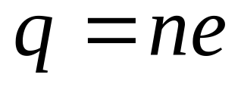
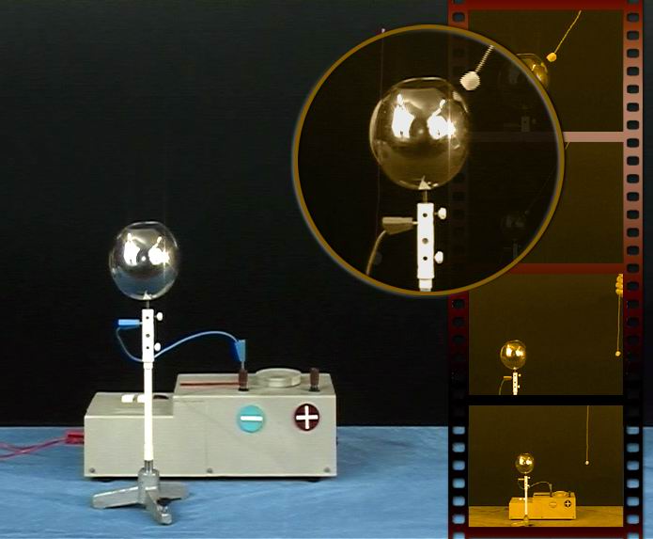
1.1. Электр зарядының сақталу заңы
Зерттеу жұмыстарында (1910—1914) американдық физик Р. Милликен (1868—1953) электр зарядының дискретті, яғни кез келген дененің заряды q элементар электр зарядынан тұратынын көрсетті.
Электронның заряды 1,6⋅10⁻¹⁹ Кл
Электрон мен протон массалары сәйкесінше: 9,1⋅10⁻³¹кг және 1,67⋅10⁻²⁷кг.

Slide 5
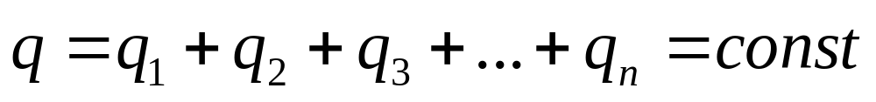
Зерттеу жұмыстардың нәтижесінде фундаменталды табиғат заңы ашылды, 1843ж. ағылшын физигі М. Фарадей тәжірибе жүзінде электр зарядының сақталу заңын тұжырымдады:
Кез келген тұйық жүйеде барлық бөлшектер зарядтарының алгебралық қосындысы өзгеріссіз қалады .
Электр зарядының өлшем бірлігі — кулон (Кл) — бұл ток күші 1 А болғанда, өткізгіштің көлденең қимасынан 1 с уақытта өтетін электр заряды.

Slide 6
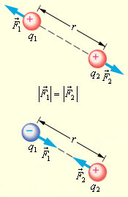
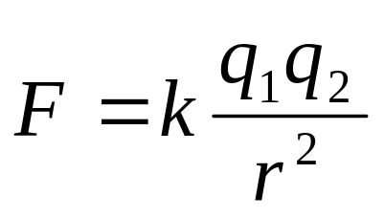
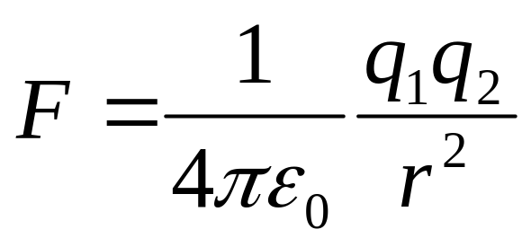
2. Кулон заңы
Нүктелік зарядтардың өзара әсерлесуінің негізгі заңын, тәжірибе жүзінде Кулон анықтады. Кулон заңын тұжырымдамас бұрын нұктелік заряд ұғымын енгіземіз (кинематикада енгізілген материялық нүкте туралы түсінік сияқты) нүктелік заряд дегеніміз – сызықтық өлшемдері әсерлесуші зарядталған денелердің ара қашықтығынан өте аз болып келетін денеде орналасқан заряд. Кулон заңы бойынша: вакуумда орналасқан екі және нүктелік зарядтардың өзара әсерлесу күшінің модулі олардың шамаларының көбейтіндісіне тура, ал ара қашықтығының квадратына кері пропорционал:

Slide 7
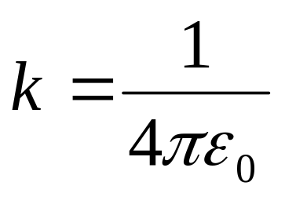
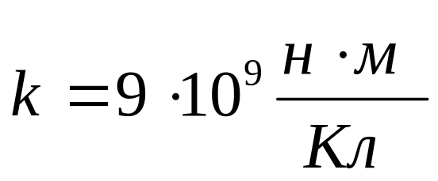






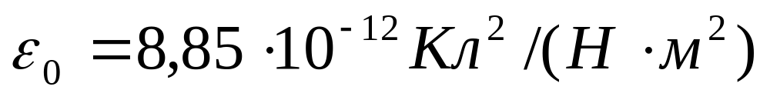
мұндағы k - өлшем жүйесіне байланысты болатын пропорционалдық коэфффициент. Зарядтар арсындағы бұл күш осы зарядтар орналасқан түзу сызықтың бойымен бағытталған, яғни орталық күш болып табылады. Аттас зарядтар үшін ( және немесе және ) , ал зарядтар әр аттас болса, болады.
мұндағы ε - өлшем бірлігі жоқ, ортаның электрлік қасиетін көрсетуші диэлектрлік өтімділік деп аталатын физикалық шама. Вакуум үшін болады.

Slide 8
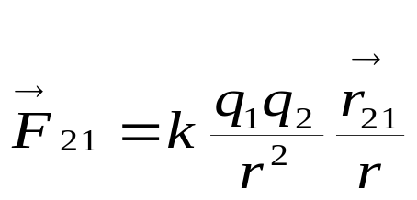


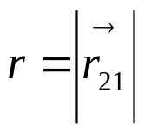
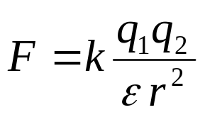
Векторлық түрде Кулон заңы былай жазылады:
,
Мұндағы,
- бірінші зарядқа екінші зарядтың әсер етуші күші,
- бірінші зарядтан екінші зарядқа бағытталған радиус-вектор, . Бұл теңдеу аттас зарядтардың бірін-бірі тебетіндігін, әр аттас зарядтардың бірін-бірі тартатындығын көрсетеді.
Егер де әсерлесуші зарядтар вакуумда емес, қандай да бір ортада орналасқан болса, онда Кулон заңы былай жазылады:

Slide 9
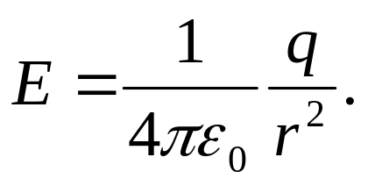
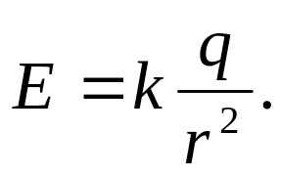
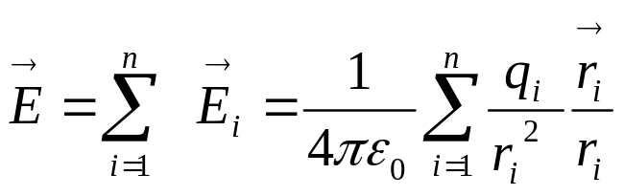
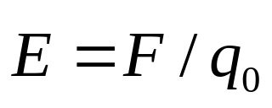
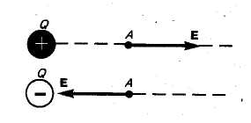
3. Электростатикалық өріс.
Электростатикалық өрістің кернеулігі.
Берілген нүктедегі Электростатикалық өрістің кернеулігі өрістің осы нүктесінде орналасқан бірлік оң зарядқа әсер ететін күшпен анықталатын физикалық шама болып табылады.
Вакуумдағы нүктелік заряд өрісінің кернеулігі
немесе
Е векторының бағыты сол өрістегі оң зарядқа әсер ететін күштің бағытымен сәйкес келеді. Егер өріс оң зарядтан турса, онда Е векторы радиус-вектордың бойымен зарядтан сыртқы ортаға бағытталады (оң зарядтан тебіледі); егер өріс теріс зарядтан турса, онда Е векторы зарядқа қарай бағытталады.

Slide 10
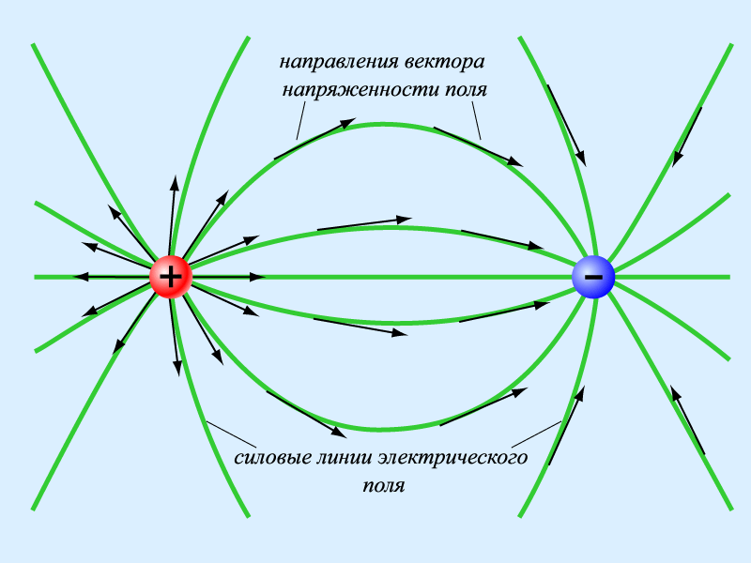
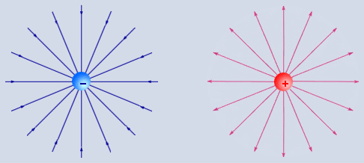
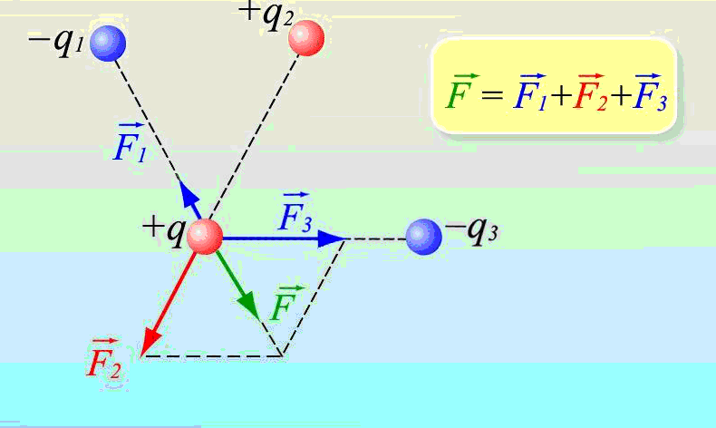
Электростатикалық өрісті графикалық түрде кернеулік сызықтары арқылы көрсетеді. Кернеулі сызығы — Е векторының бағытымен сәйкес келетін өрістің әр нүктесі арқылы жүргізілген жанама сызық.
3.1. Суперпозиция
принципы

Slide 11
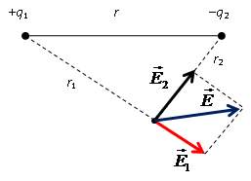
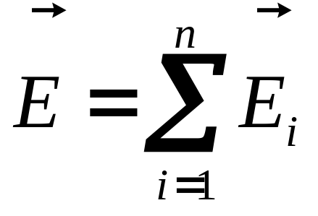
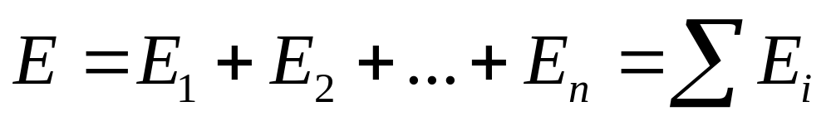
Ал егер өріс туғызушы заряд бірнеше нүктелік зарядтардың жүйесі болса, қорытқы өріс кернеулігі әрбір нүктелік заряд кернеулігінің векторлық қосындысына тең болады:

Slide 12





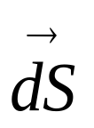
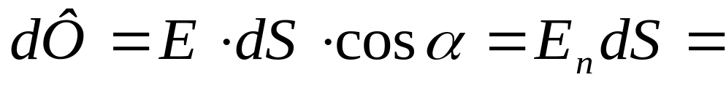

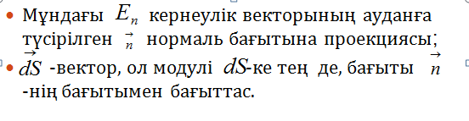
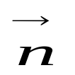
4. Вакуумдағы электростатикалық өріс үшін Гаусс теоремасы
·
К. Гаусс теоремасы кез келген тұйық жазықтық арқылы өтетін злектр өрісінің кернеулік векторының ағынын анықтайды.
векторының ағыны өтетін өте кіші элементар ауданды алайық. Оған түсірілген нормаль электр өрісінің векторы -мен α бұрышын жасайды делік. Бұл ауданды қиып өтетін элементар ағын :
α
Осыған байланысты атап өтетін бір жай: аудан тұйық болған кезде,
оған түсірілген нормальдың оң бағыты ретінде сыртқы нормаль
алынады: яғни нормальдың бәрі ауданнан сыртқа қарай бағытталады.

Slide 13
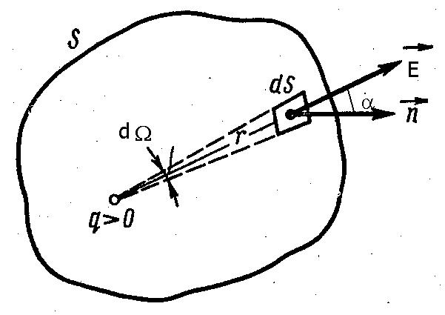
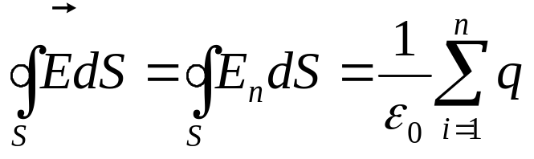
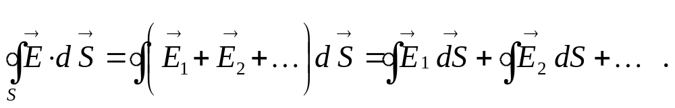
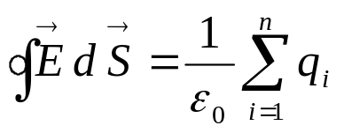
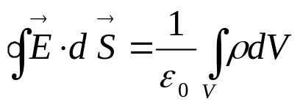
Гаусса теоремасын мына түрде жазуға болады:
Заряд кез келген пішіндегі тұйықталған беттің ішіне орналасқан делік.
Заряд кез келген пішіндегі беттің тұйық ішінде жатқандықтан бұрышы π/2-ден аз да, көп те болуы мүмкін. Сондықтан мен нөлден көп те, нөлден аз да болар еді, яғни заряд тұйық беттің сыртында орналасқан жағдайда, ондай ауданнан -векторының ағыны нөлге тең болады. Электр өрісін …, нүктелік заряд тудыратын болса, онда суперпозиция принципі бойынша қорытқы ағын:
Гаусс теоремасының математикалық өрнегі
Гаусс теоремасы электр өрісі үшін

